Slide 1


فِلِسْطِينَ
Group 2
Abdelrahman Mohamed
Aya Mahmoud
Gehad Radwan
Shimaa Omera

Slide 2
المحتوي
التسمية
محاولات الاحتلال
فشل محاولات الاحتلال
وعد بلفور
اعلان قيام دولة الاحتلال

Slide 3
أرض كنعان - كنعانيون

Slide 4

خريطة فلسطين التاريخية
لبنان
مصر
سوريا الاردن
خليج العقبة

Slide 5
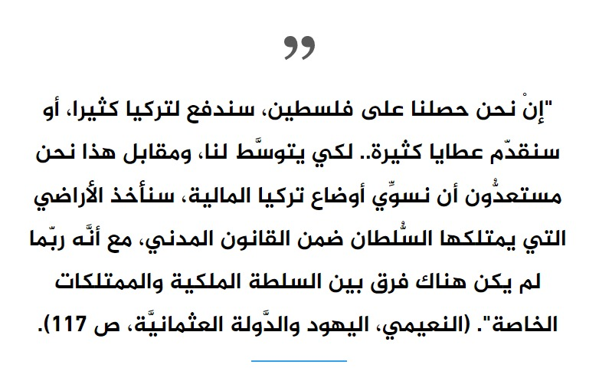
محاولات الاحتلال
استطاع زعيم الحركة اليهودية الصهيونية العالميّة "تيودور هرتزل" أن يتحصّل على تأييد أوربي للمسألة اليهودية من الدول (ألمانيا وبريطانيا وفرنسا) وجعل من هذه الدّول قوّةَ ضغطٍ على الدولة العثمانيّة تمهيدا لمقابلة السُّلطان عبد الحميد، وطلب فلسطين منه.
كانت الدولة العثمانية تعاني من مشاكل مالية متعددة؛ إذ كانت الأحوال الاقتصادية في البلاد على درجة من السُّوء.
يقول هرتزل في مذكَّراته "علينا أن ننفق 20 مليون ليرة تركيَّة لإِصلاح الأوضاع المالية في تركيا… مليونان منها ثمنا لفلسطين، والباقي لتحرير تركيا العثمانية بتسديد ديونها تمهيدا للتَّخلص من البعثة الأوربية… ومن ثمَّ نقوم بتمويل السلطان بعد ذلك بأيّة قروض جديدة يطلبها.

Slide 6
فشل محاولات الاحتلال
وبعد إخفاق جهود هرتزل بواسطة نيولنسكي
اشتد العداء ضدّ "يلدز" وهذا ما كان يتوقَّعه عبد الحميد.
لأنَّ اليهود قوم يتقنون العمل المنظم, كانت لديهم قوى عديدة تضمن لهم النجاح في مسعاهم، فالمال متوفر لديهم، وكانوا يسيطرون على أهم العلاقات التجارية الدولية.
كانت صحافة أوروبا في قبضتهم، فكان في مقدورهم إطلاق العواصف التي يريدونها لدى الرأي العام متى شاؤوا.
بدأت الحرب العالمية الاولي وكانت المنتصرة بريطانيا وقامت بوعد ببلفور

Slide 7

وعد بلفور |1917
عزيزي اللورد روتشيلد
“تنظر حكومة صاحب الجلالة بعين العطف إلى إقامة وطن قوميّ للشعب اليهوديّ في فلسطين”
وستبذل بريطانيا قصاري جهدها لتحقيق هذه الغاية.....
بتاريخ 2 نوفمبر عام 1917
بريطانيا تتحل فلسطين في الحرب العالمية الأولى بعد نجاحهم في طرد العثمانيين.

Slide 8
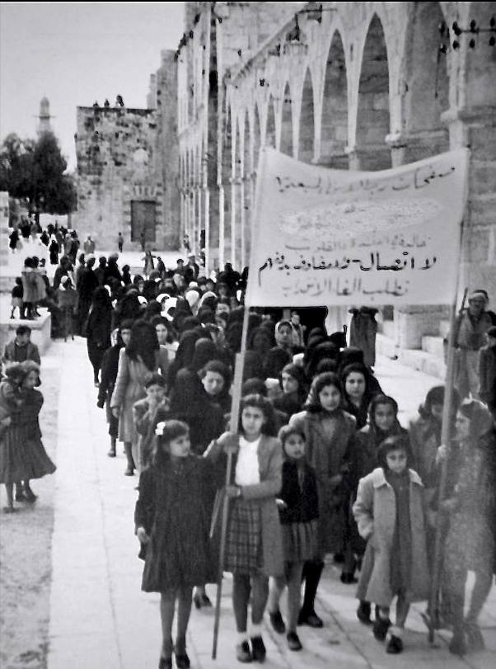
ما بعد وعد بلفور
1918 - انبثاق اولى المنظمات الوطنية الفلسطينية، ومنها المنتدى العربي والنادي العربي
1920 - مؤتمر سان ريمو للقوى المنتصرة في الحرب العالمية الأولى – منح بريطانيا حق الانتداب على فلسطين "لإعدادها لتقرير مصيرها"
1921 - بريطانيا تعين محمد أمين الحسيني مفتيا للقدس وزعيما لعرب فلسطين. الشيخ أمين يحرض الفلسطينيين لمقاومة أي تنازلات اضافية تمنح لليهود.
1947 - الأمم المتحدة توصي بتقسيم فلسطين الى دولتين عربية ويهودية وبإخضاع مدينة القدس والمناطق المحيطة بها لسيطرة دولية

Slide 9
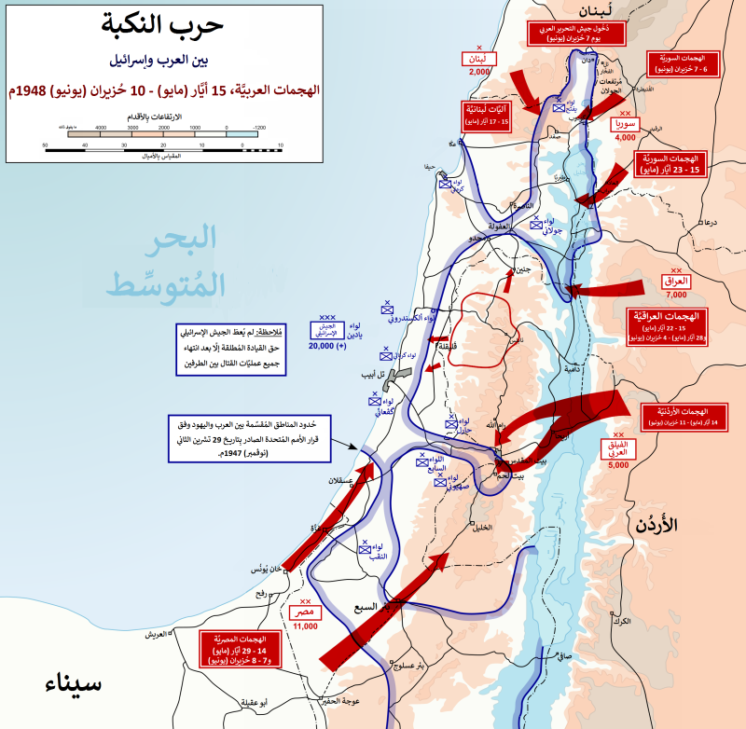






إعلان قيام دولة الاحتلال | 14 مايو 1948
حرب 1948
الكيان الصهيوني

Slide 10
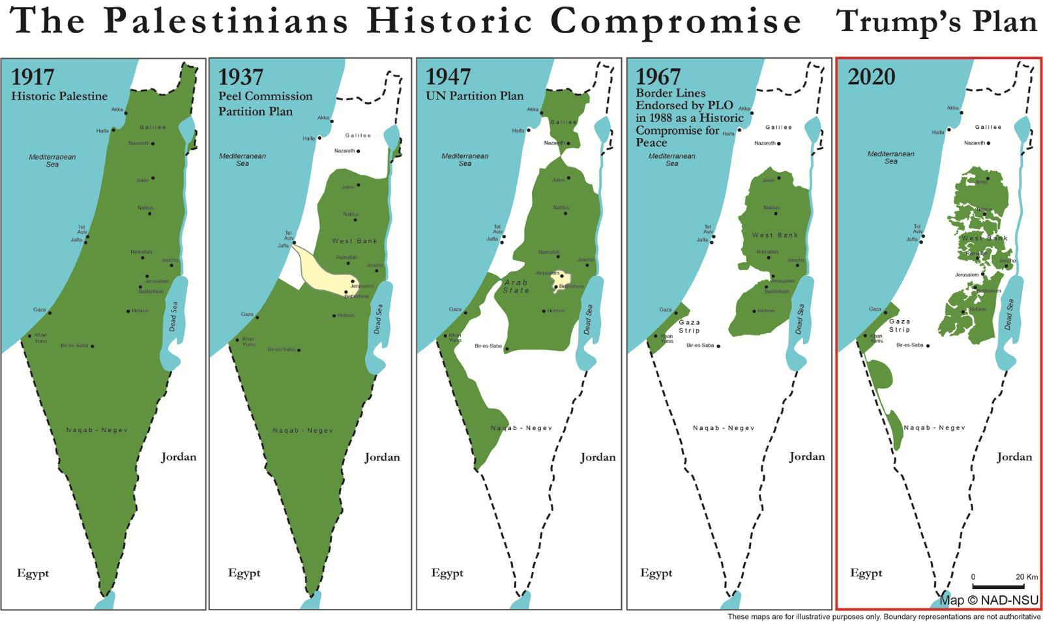
منظمة التحرير الفلسطينية

Slide 11
شكراً لكم
فلسطين عربية

